Slide 1
Муниципальное бюджетное дошкольное образовательное учреждение «Детский сад №42 комбинированного вида»
Муниципальное автономное дошкольное образовательное учреждение «Детский сад №8 комбинированного вида»
Формирование
социально – бытовых навыков у детей с ОВЗ нетрадиционными средствами обучения
Подготовили презентацию: О.В. Лазарева
учитель-дефектолог МБДОУ № 42,
Буданцева А.А,
старший воспитатель МБДОУ №42
2020г.

Slide 2
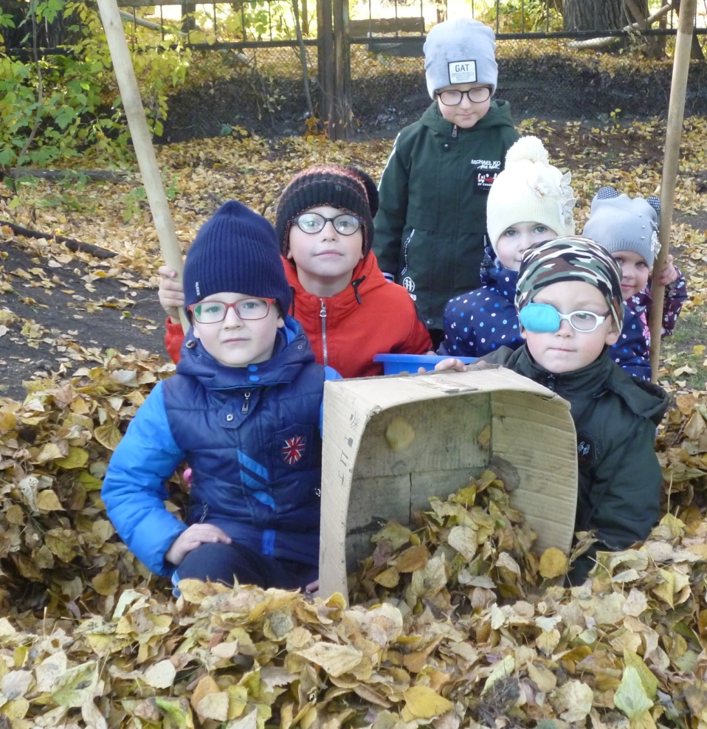
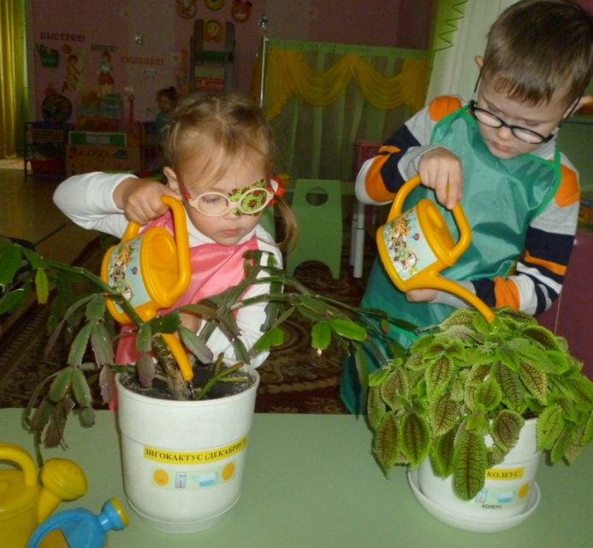
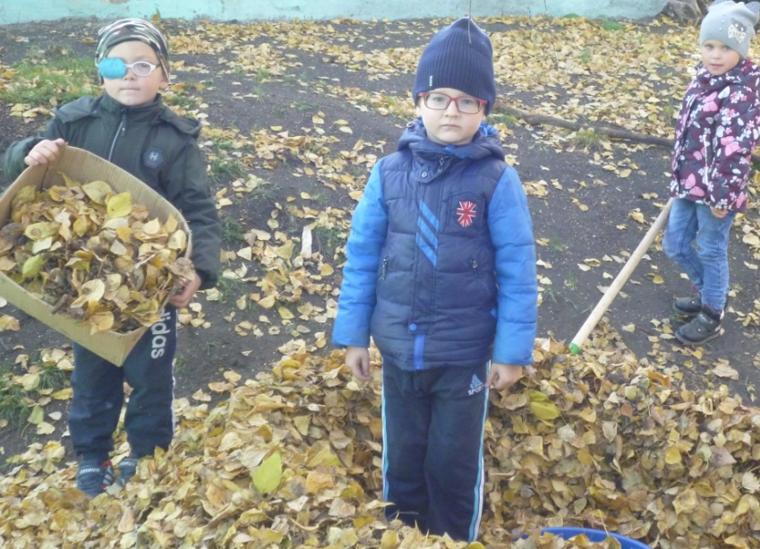
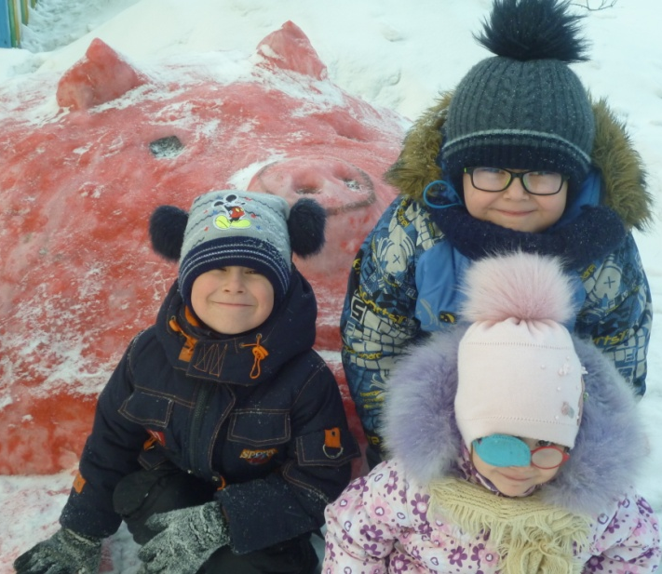
Актуальность
Социальное благополучие человека во многом зависит от того, как приспособлен, адаптирован он к окружающей действительности, каковы его самоощущения в ней.

Slide 3
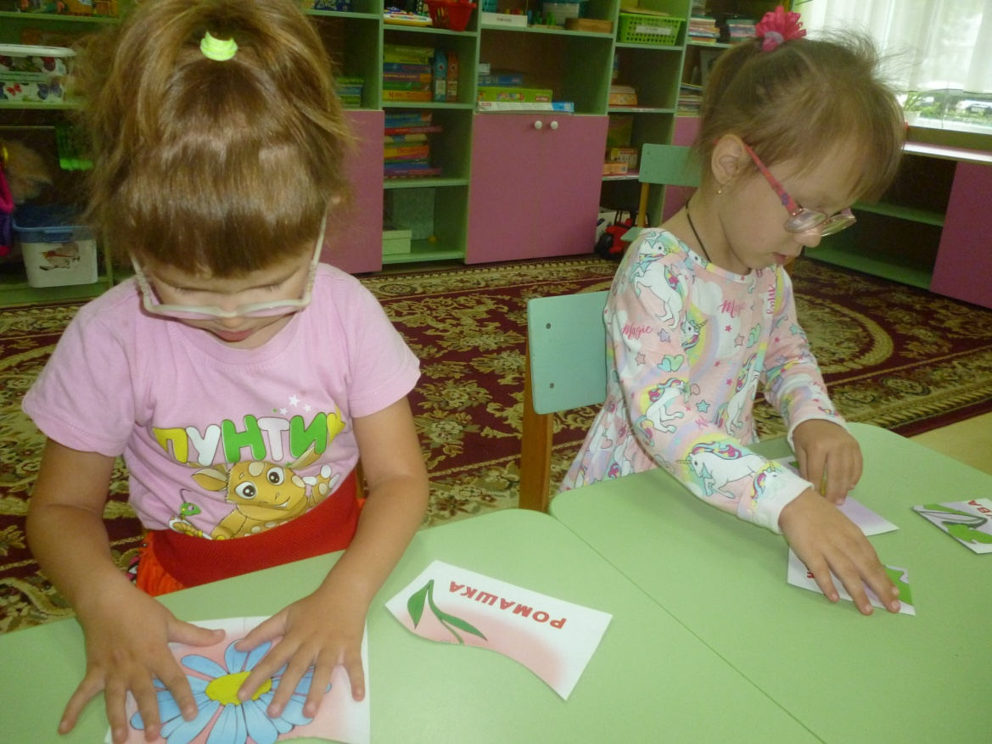
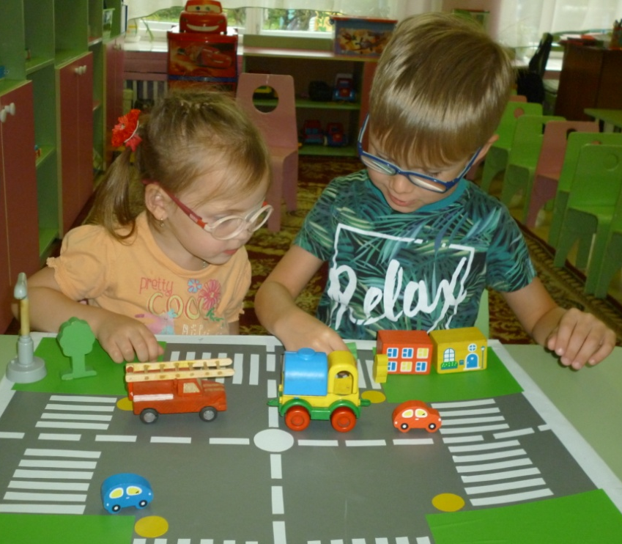
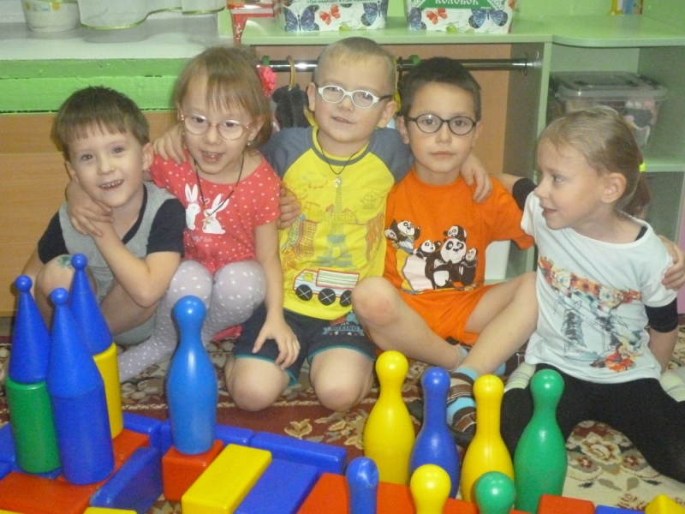
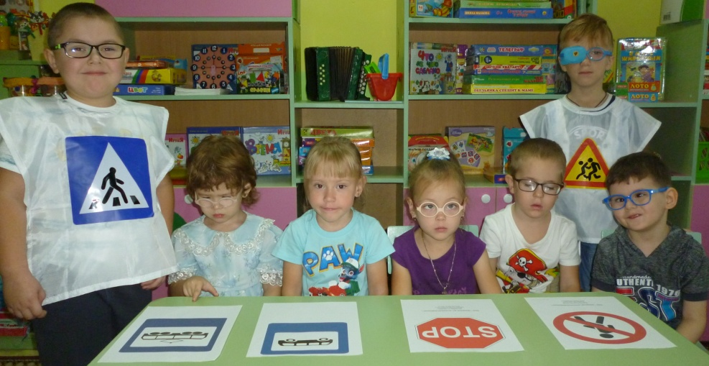

Slide 4
Цель:
Создание наиболее эффективных условий для формирования социально-бытовых представлений и навыков, необходимых для успешной адаптации и социализации в социум детей с ограниченными возможностями здоровья с использованием нетрадиционных средств обучения (геоборд, бизиборд и т.д.)

Slide 5
Задачи:
Формировать социально-бытовые навыки в трудовой, практической, индивидуальной и коллективной деятельности при помощи нетрадиционных средств обучения (геоборд, бизиборд и т.д.)
Формировать основы социально-бытовой ориентировки на основе расширения круга социально-нравственных представлений об окружающем мире.
Прививать культурно-гигиенические навыки, навыки самообслуживания.
Создать основу для формирования инициативности и самостоятельности детей с ОВЗ.
Учить бережливости, аккуратности в процессе действий с предметами домашнего обихода, предметами гигиены, накапливать опыт самостоятельных действий в бытовых процессах.
Развивать и корректировать двигательную моторику, систему профилактических умений по охране здоровья, воспитывать привычки к здоровому образу жизни.
Содействовать воспитанию ответственности, дисциплины, внимательного отношения к себе и людям, толерантность.
Содействовать сохранению и укреплению физического и психического здоровья воспитанников.
Усовершенствовать и обогатить комплекс нетрадиционных средств обучения социально-бытовым навыкам.

Slide 6
Принципы:
Принцип интеграции;
Принцип гуманизации;
Принцип системности;
Принцип учёта возрастных и индивидуальных особенностей.

Slide 7
Этапы реализации:
I. Организационный
(январь – май 2020 года)
II. Организационно - практический этап
(июнь – ноябрь 2022 года)
III. Аналитический этап
(ноябрь – декабрь 2022 года)

Slide 8
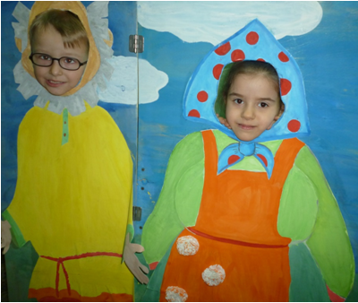
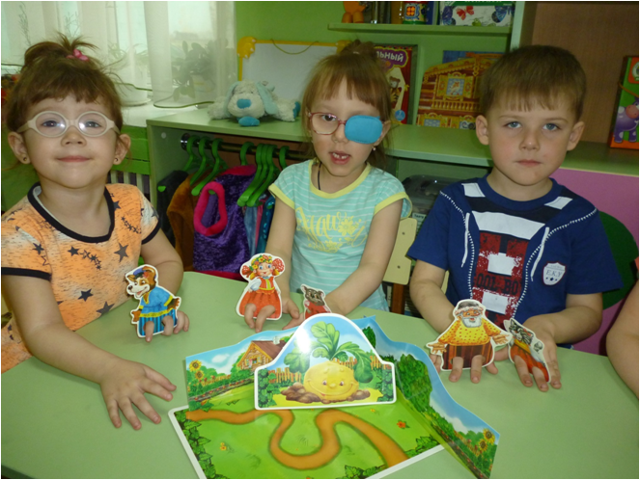
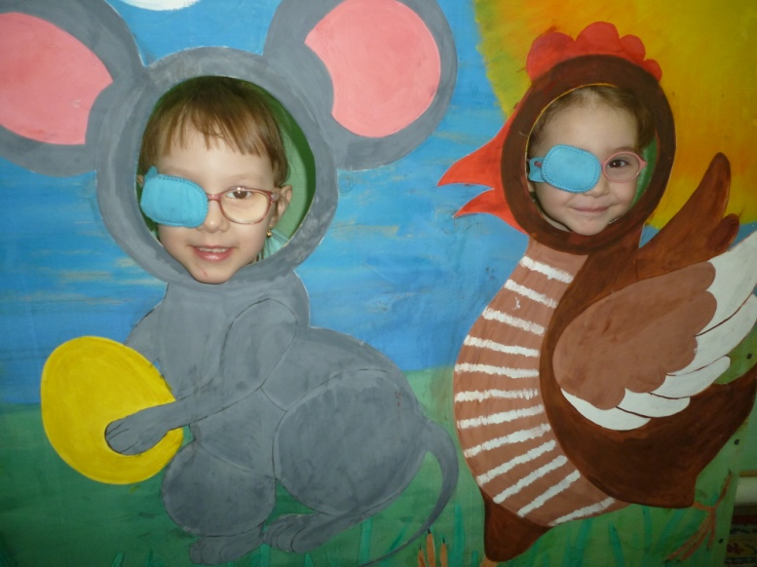
Нетрадиционные средства обучения
Театр тантамареска Пальчиковые тантамарески
по сказке «Курочка ряба» по сказке «Репка»

Slide 9
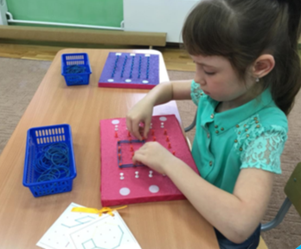
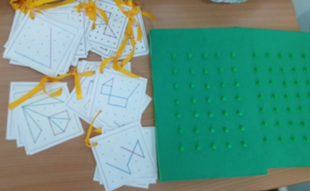
Нетрадиционные средства обучения
Геоборд

Slide 10
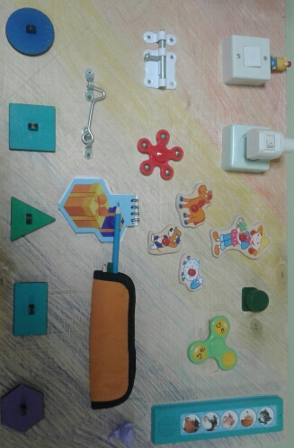
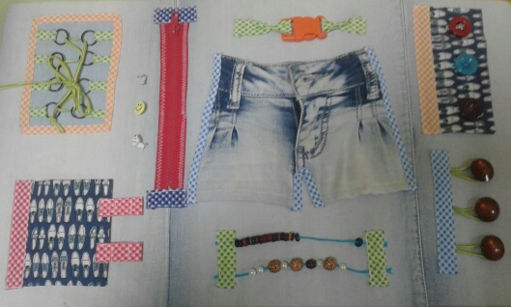
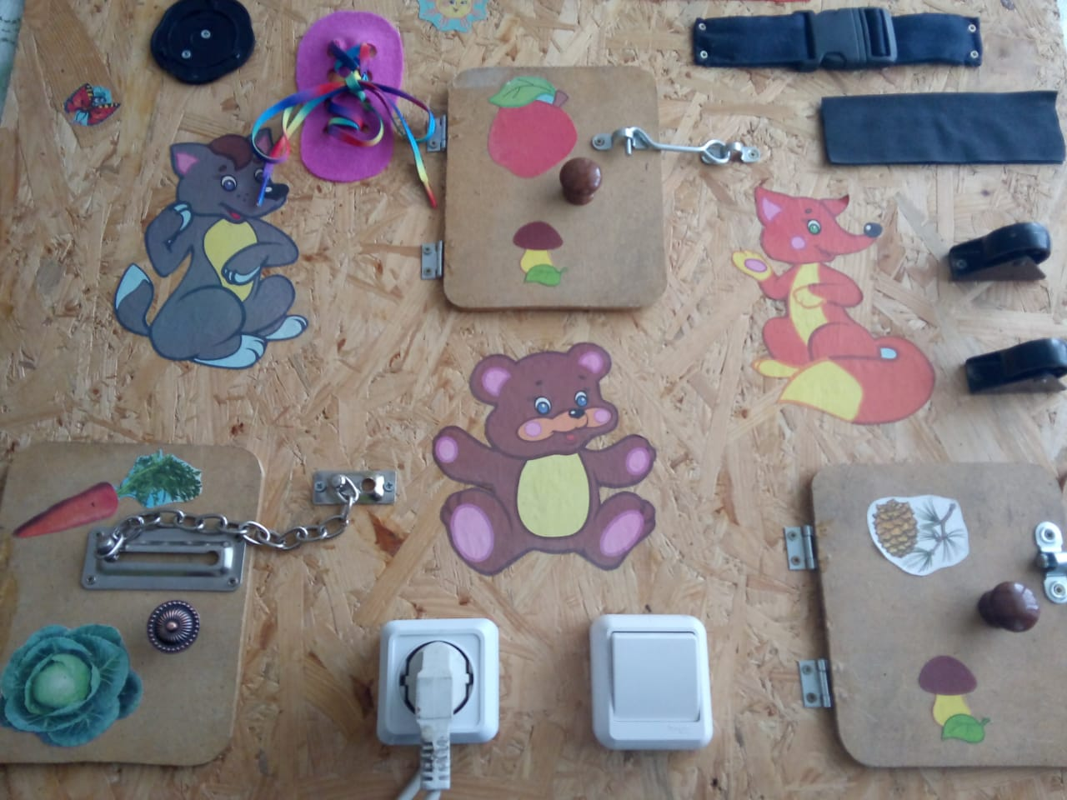
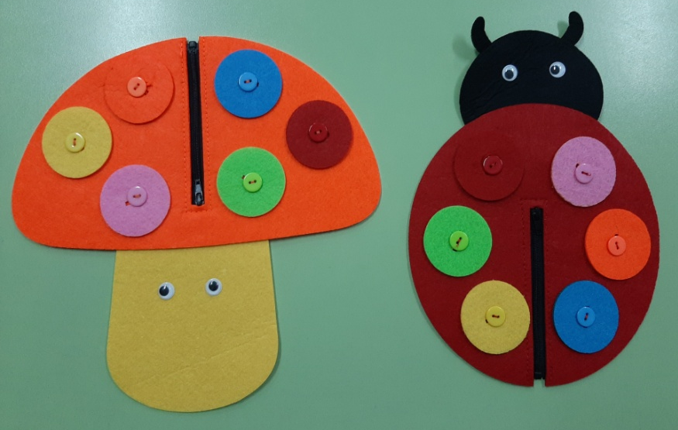
Нетрадиционные средства обучения
Бизиборд

Slide 11
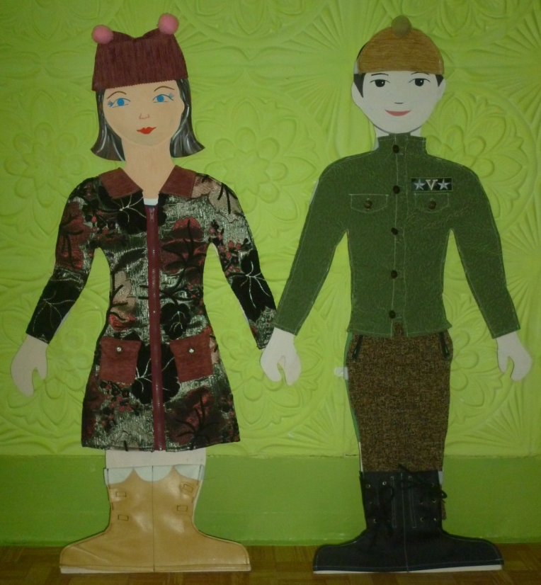
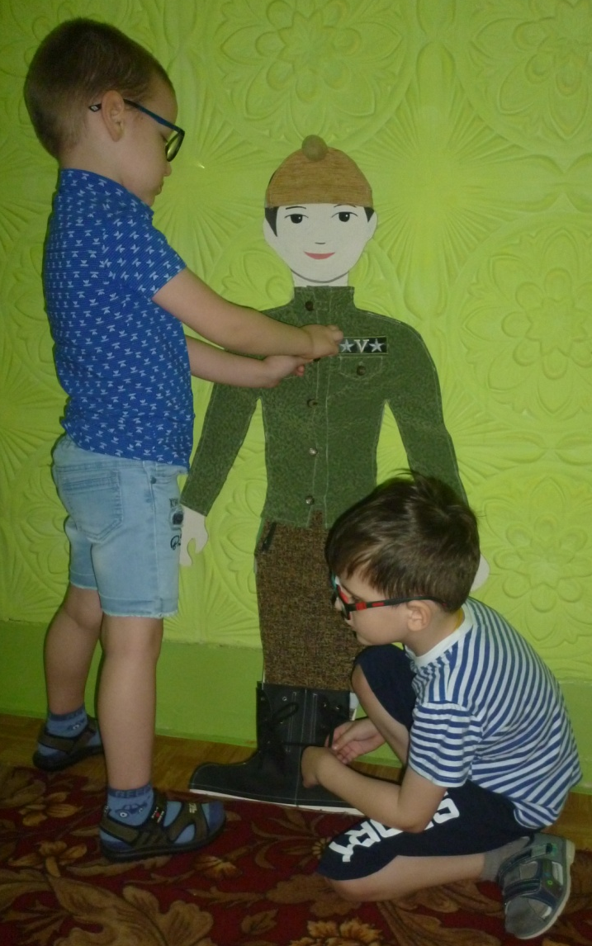
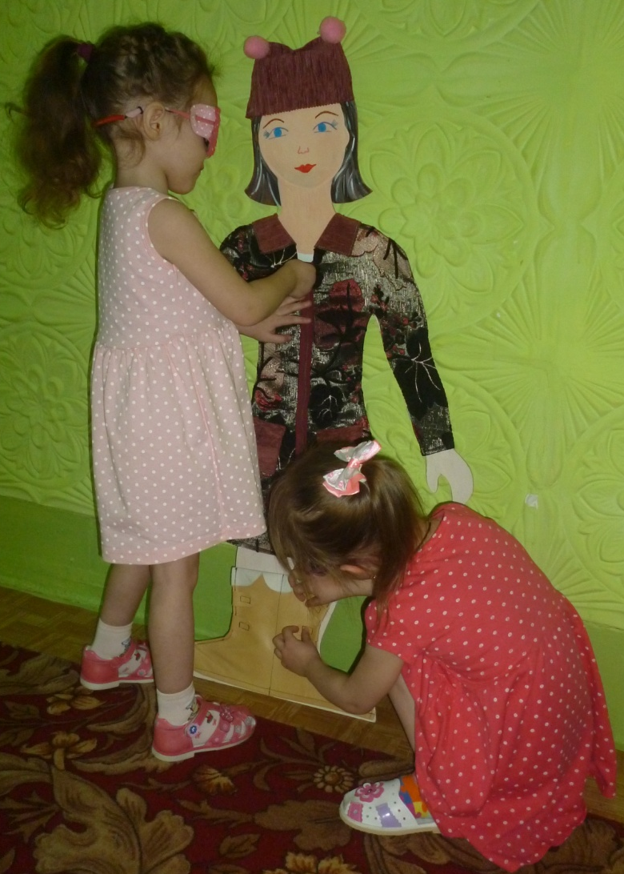
Нетрадиционные средства обучения
Ростовые куклы

Slide 12
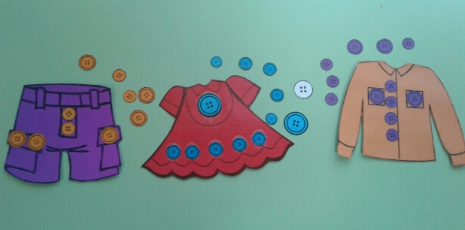
Нетрадиционные средства обучения
Дидактическая игра «Подбери пуговицы к одежде»

Slide 13
Ожидаемые результаты
Методические рекомендации по формированию социально-бытовых навыков у детей с ОВЗ нетрадиционными средствами обучения.
Диагностическая карта ребенка, разработанная на основе единой системы диагностических методик с целью контроля достигнутого уровня развития социально-бытовых навыков у детей с ОВЗ и дальнейшего его прогнозирования.
Комплекс нетрадиционных средств обучения, нацеленных на формирование социально-бытовых навыков(бизиборды различной направленности, геоборды, пальцевые тантамарески, дидактические игры и т.д.).

Slide 14
Спасибо за внимание!
Приглашаем к сотрудничеству
Муниципальное бюджетное дошкольное образовательное учреждение «Детский сад №42 комбинированного вида»
г.Ленинск-Кузнецкий, пр-т Кирова, д.77 а Контактный телефон: 8(38456) 7-20-84 Адрес электронной почты: dsn42lnk@yandex.ru
Муниципальное автономное дошкольное образовательное учреждение «Детский сад №8 комбинированного вида»
г.Ленинск-Кузнецкий, ул.Менделеева, д.13 Контактный телефон: 8(38456) 5-44-86 8(38456) 3-98-18 Адрес электронной почты: detskiusad8@mail.ru

